Slide 1

Arquiteto de Software
Jobs
Nome: Gustavo Hammerschmidt

Slide 2
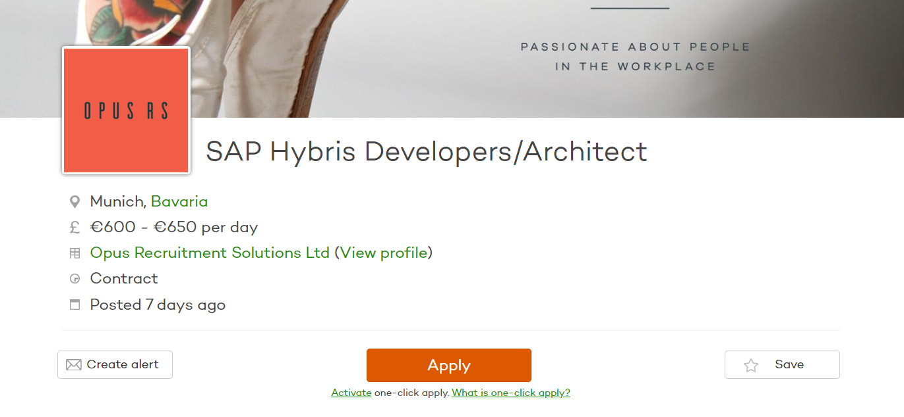
SAP
ter conhecimento da plataforma SAP
Saber Alemão e Inglês
Duração - 6 Meses
Salário Dia: 600 – 650 euros
Local - Alemanha
Link: https://www.totaljobs.com/job/hybris-developer/opus-recruitment-solutions-ltd-job90461384

Slide 3
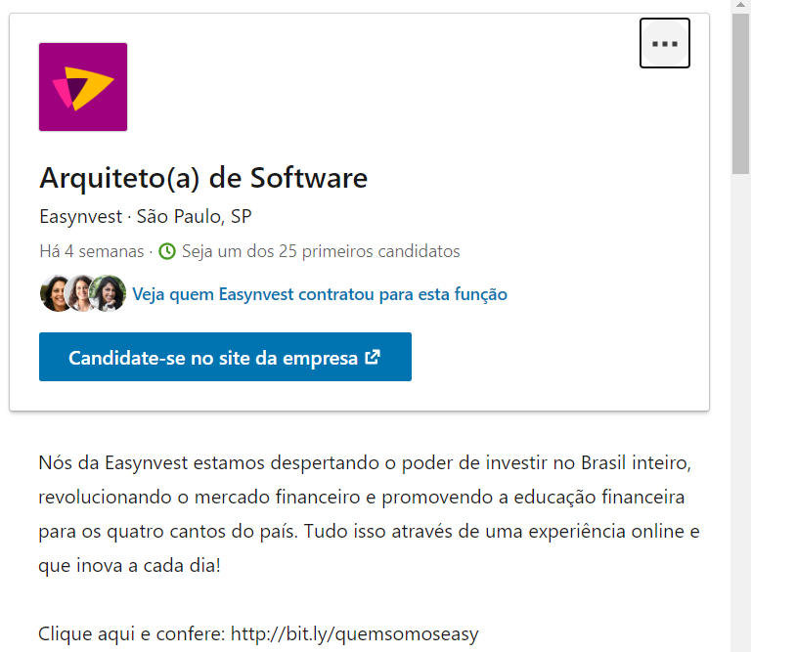
Easynvest
Padrões de desenho de arquitetura;
Possui conhecimento e experiência em desenvolvendo com C#, .Net Framework, .Net Core e React;
Salário: Não encontrei – Estimativa de R$ 3000 a R$ 7000
Nível de experiência: Júnior
Tipo de trabalho: Tempo integral
Função: DesignArte/CriaçãoTecnologia da informação
Link: https://br.linkedin.com/jobs/arquiteto-de-software-vagas?currentJobId=1939321821&position=8&pageNum=0

